Slide 1
Осенний субботник в гимназии посёлка Орловка
Учитель технологии МБОУ гимназии г. Гурьевска: Гамова Наталья Николаевна

Slide 2
История
Суббо́тник (воскре́сник) — сознательный организованный бесплатный труд на благо общества в свободное от работы время, в выходные (откуда и происходит название)
В России в ранние годы Советской власти субботники как порождение революционного энтузиазма масс были действительно добровольными, и участвовали в них в основном коммунисты (комсомольцы) и так называемые «сочувствующие».
Впоследствии, однако, с уменьшением энтузиазма населения, субботники (обычно приуроченные к праздничным датам) стали привычной, характерной чертой социалистического образа жизни. Руководство предприятий зачастую использовало добровольный труд своих работников в интересах их предприятия, экономя на заработной плате. Субботники рассматривались как одно из средств коммунистического воспитания масс. В комсомольских и партийных организациях участие в субботниках становилось мерилом общественной активности человека, а к немногочисленным уклонившимся могли применяться меры общественного порицания или даже административного воздействия.

Slide 3
Осенний субботник
11 октября 2014 года в нашей гимназии состоялся осенний субботник по уборке пришкольной территории. В этом мероприятии принимали участие все обучающиеся, педагоги гимназии, технические работники и администрация во главе с завучем Светланой Ивановной. Обучающиеся гимназии с 1- х по 8 классы по расписанию в течение всего дня работали на уборке территории. На субботник пришли со своими детьми даже родители, так как объём работы был очень большой. Одни родители, ученика 5 класса Бразас Григория, электрической пилой выпиливали ненужные приросты и выравнивали кусты. Другие родители вместе со своими детьми высаживали горизонтальные можжевельники.
Все классные руководители со своими классами работали на отлично: кто обрезал хосту, готовя её к зимней спячке, кто приводил порядок на цветочных клумбах, кто подметал двор.
Хочется отметить Сергея Владимировича Забусова учителя физической культуры, который своим примером зажигал своих учащихся на спортивной площадке, столько было вырублено не нужных кустов и приростов, что все ахнули – на сколько стало светлее и просторнее.
Очень радует, что субботник в общем состоялся, несмотря на дождливую погоду.

Slide 4
По поводу использования труда школьников
Учась в школе, ребенок получает образование, но в то же время идет огромная работа по воспитанию в нем личности, способной принести пользу обществу, государству. Выполняя посильную работу по благоустройству школьной территории, подготовке помещений и классов школы для занятий, они тем самым приучаются к труду, получают определенные трудовые навыки. Немаловажное значение для многих из них имеет осознание факта своей причастности к труду на благо своей любимой гимназии.

Slide 5
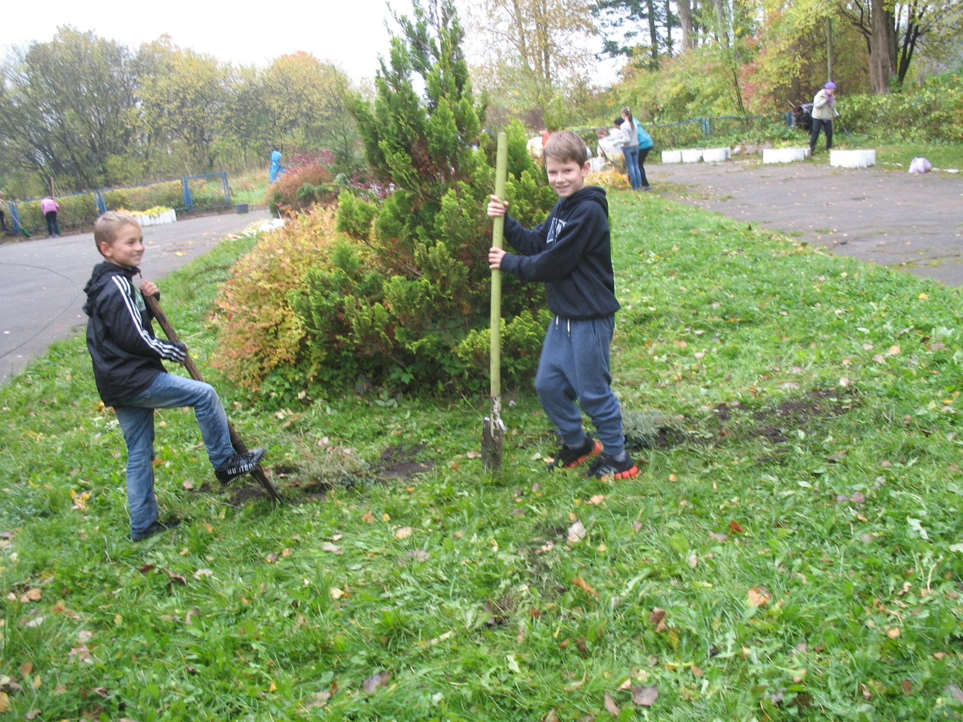
Посадка можжевельника

Slide 6
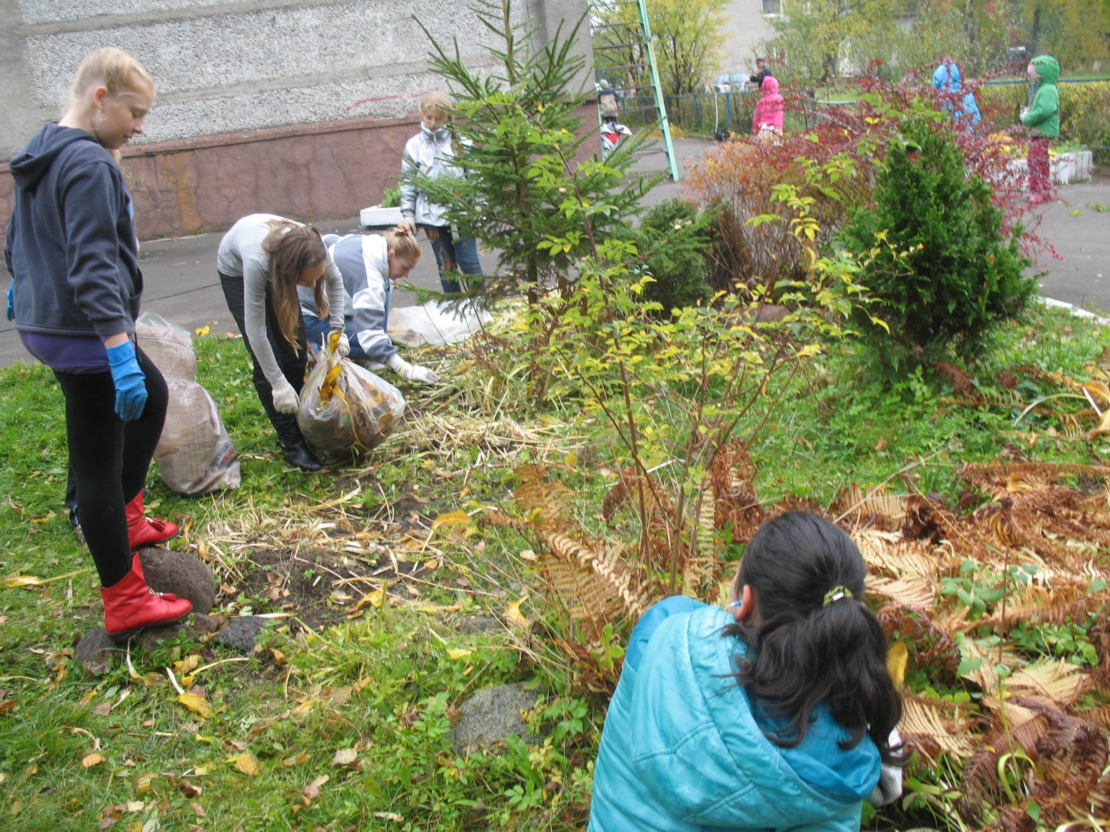
Вырезка старой листвы

Slide 7
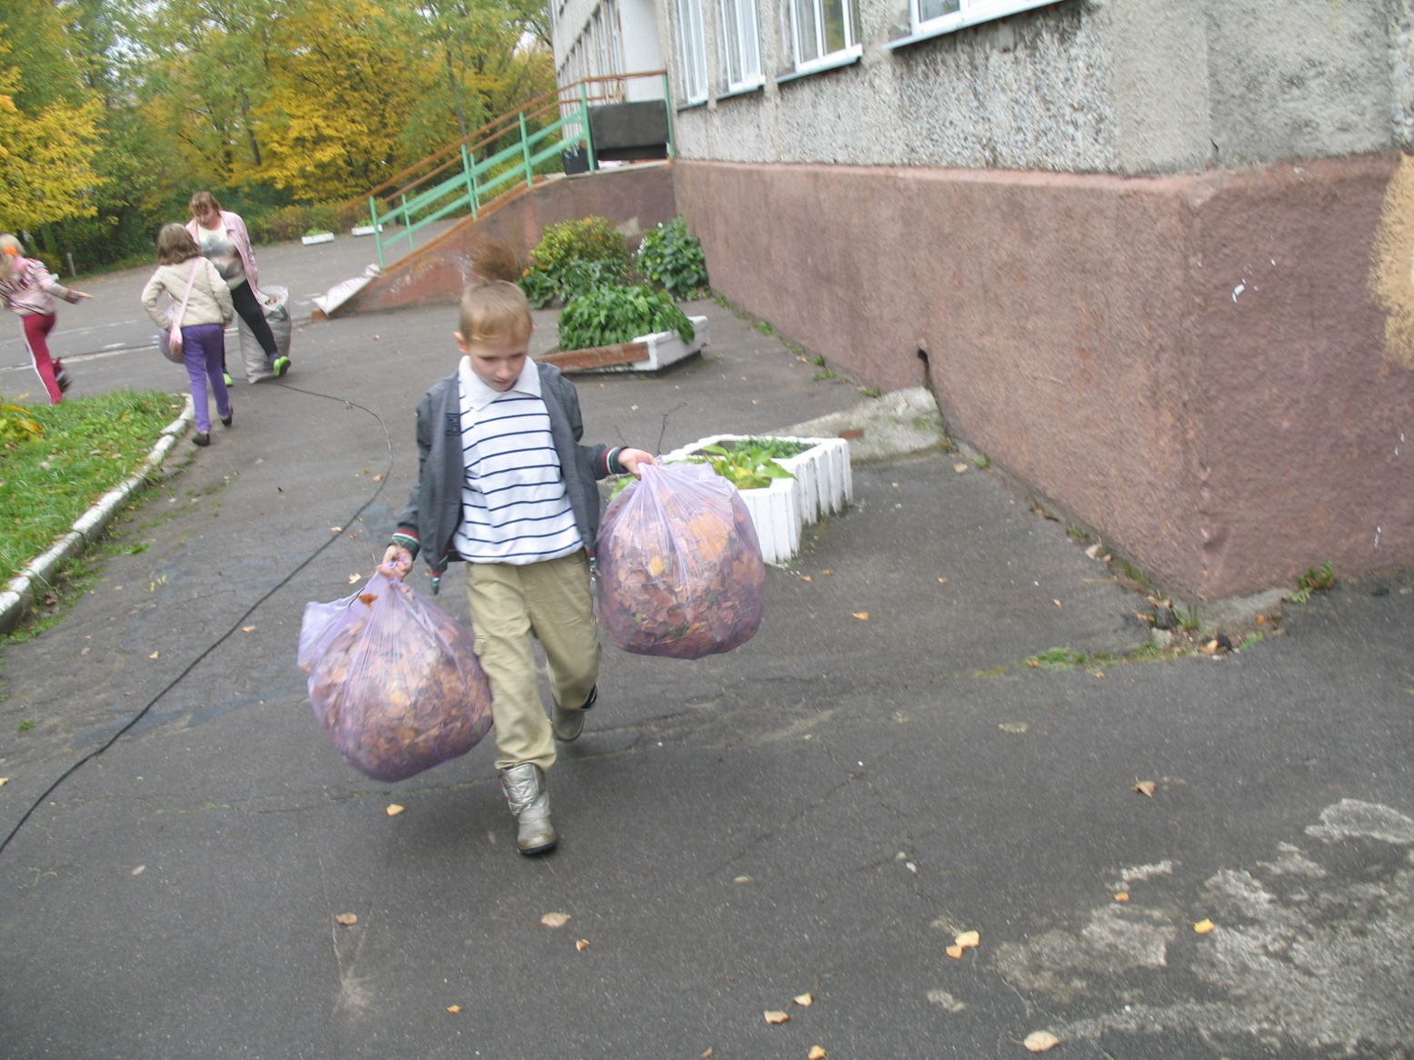
Учимся на примере взрослых

Slide 8
P. S.
Учащиеся были все мокрые и уставшие, но довольные от того на сколько красивее и привлекательней стала пришкольная территория. И спросили они, а когда ещё будет субботник?
А это дорогого стоит!!!
Что и требовалось доказать, что хорошие и трудолюбивые дети учатся в этой гимназии.

